Slide 1
Brottsförebyggande lägesbildsarbet i Arboga och Kungsör – hur ser de ungas situation ut
Andreas Ahlsén Säkerhetssamordnare i Arboga och Kungsörs kommuner

Slide 2
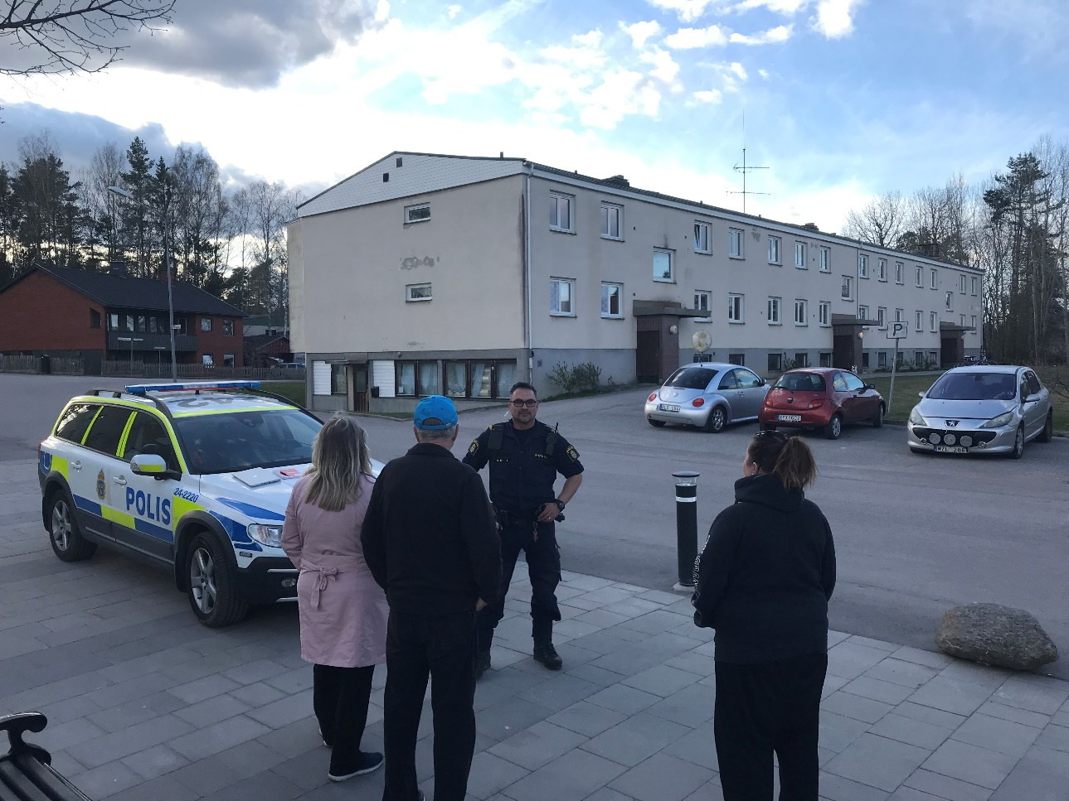
Struktur
Gemensam BF samordning
Enhetlig struktur och arbetssätt -Brå -Lägesbilder (EST-grupp, Embrace) -Tertialanalys (KLG) -Samverkansöverenskommelser, Medborgarlöften -Unggrupper -Träffar med näringslivet m.m.
Kunskaps och faktabaserat!
Aktiv dialog med skolorna
”Vi” (kommun och Polisen)

Slide 3
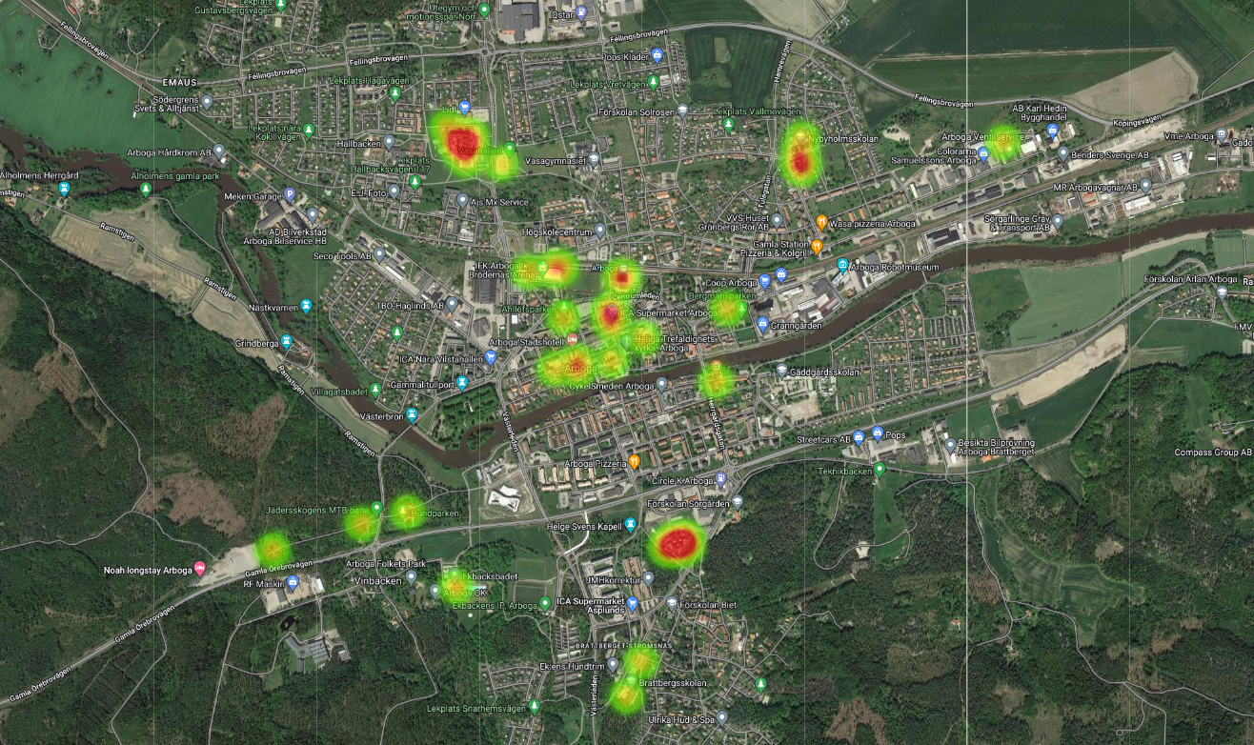
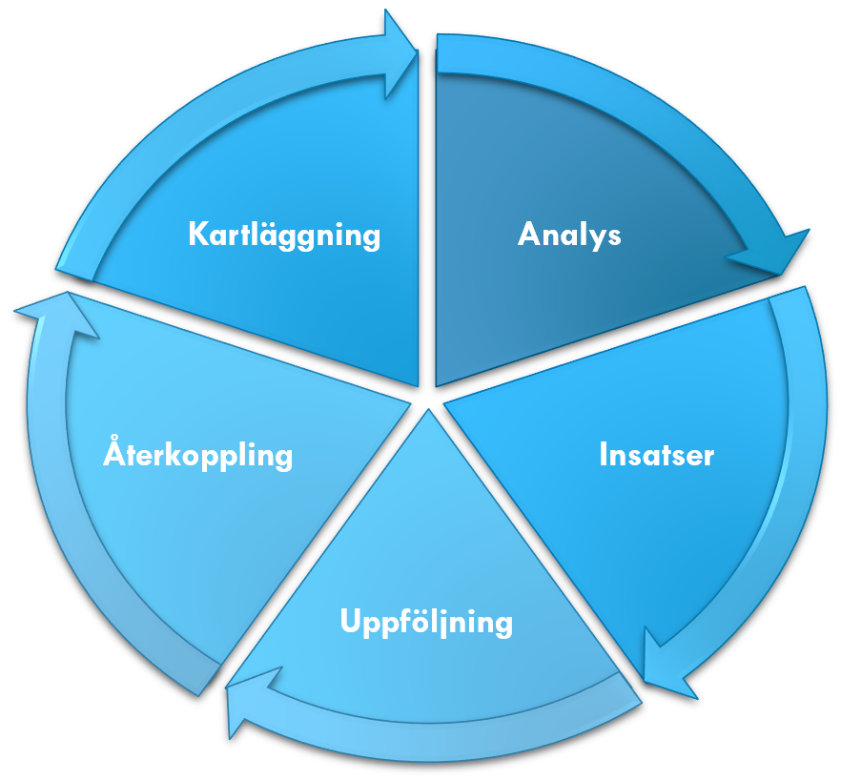

Slide 4
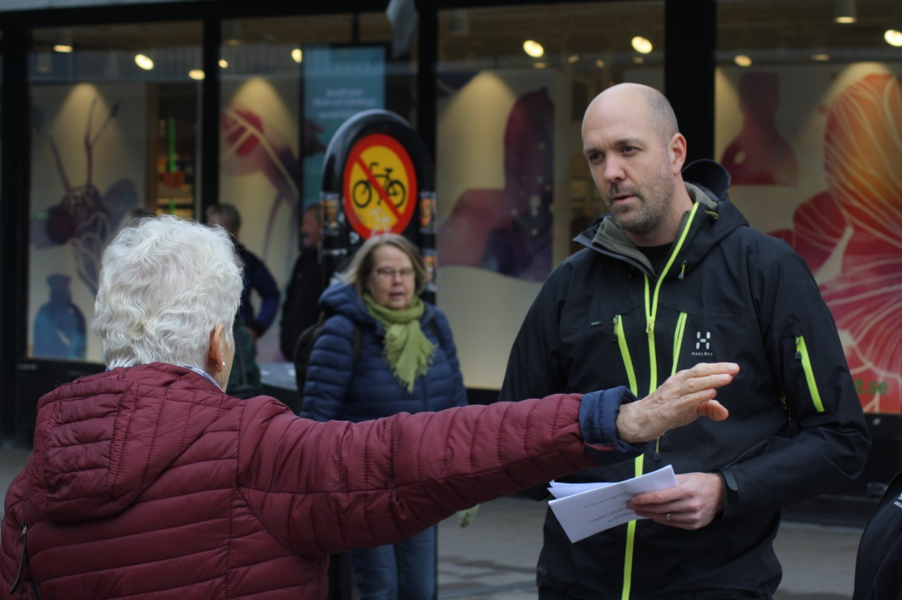
Aktuell lägesbild
MBU (blandad ålder, riskmiljö!)
Samlingsplatser på skolgårdar/förskolegårdar. -Skadegörelse, nerskräpning, spring på tak, alkohol, droger.
Rapporter om nyttjande av narkotikapreparat
Missbrukare som skapar ordningsstörningar och gör brott.

Slide 5
Vad gör vi då om vi får in signaler kring ungdomsproblematik i lägesbildsarbetet?
Kommunen, bolagen, Polisen styr efter prioritet resurser mot problembilden.
Lyfts i våra brottsförebyggande råd
Unggrupper
Till kommunledning vid Tertialanalysen
Fokusgrupper kan upprättas (genomför DAP)
Nära samverkan mellan Polis, Socialtjänst och skola
Orosanmälan
Bekymringssamtal

Slide 6
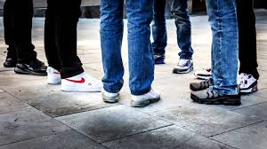
Utmaningar
Förebyggande funktioner prioriteras bort – svårt att få effekt både på kort och lång sikt.
Ser ett nationellt behov av att vidareutveckla metoder för samordning av förebyggande arbete. Lättnader i informationsutbyte.
Ser behov av mer uppsökande arbete och med uthållighet över tid. (fältning, nattvandring, ungcoacher m.m.)
Generellt arbetar vi fortfarande mycket i stuprör. Finns behov av mer samordning.

